Slide 1
Analisis Data Covid di Dunia dan ASEAN

Slide 2
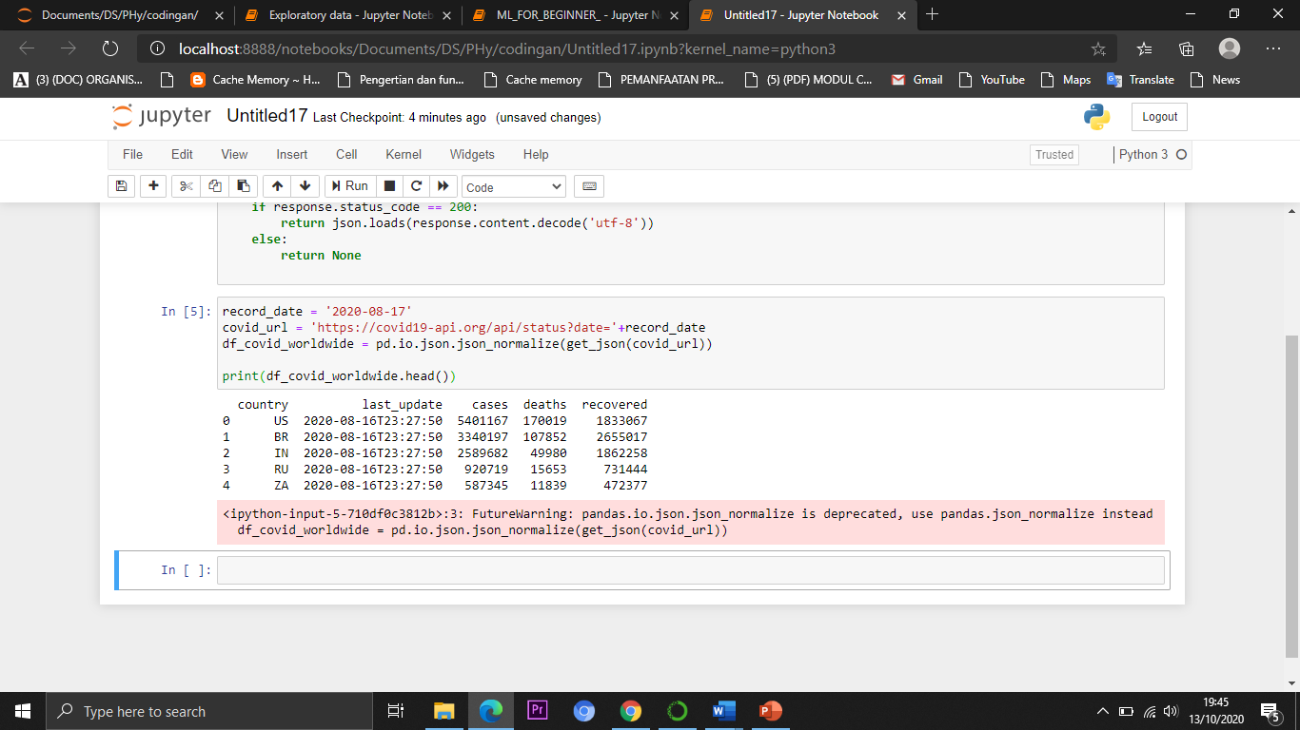
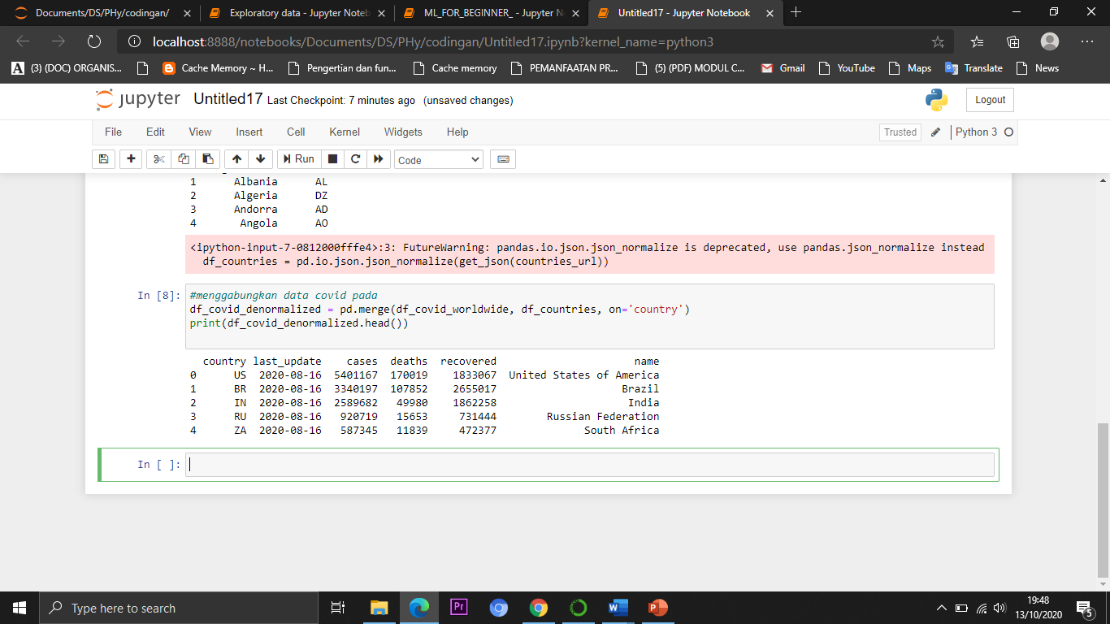
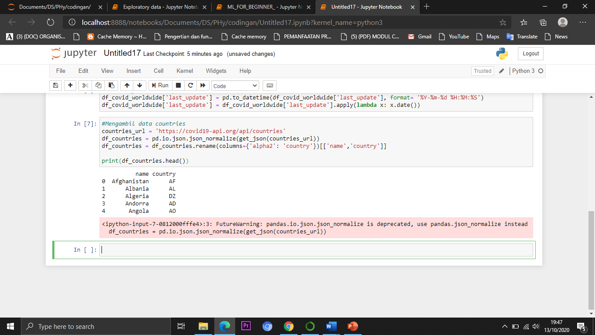
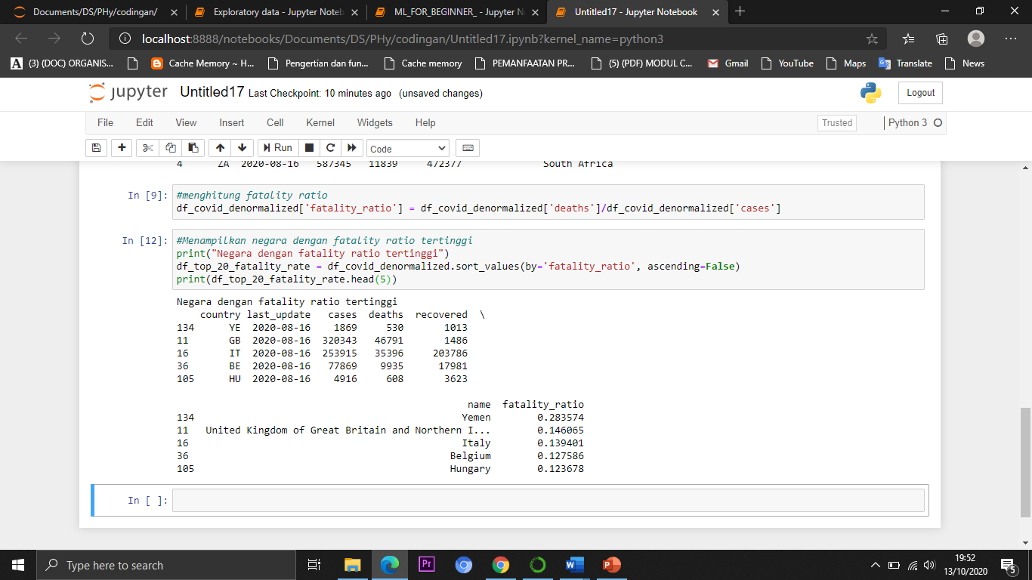
DATA COVID DI SELURUH NEGARA
5 data teratas Rekapitulasi data covid-19
Menampilkan gabungan data dan 5 data teratas
Menampilkan data negara dengan fatality tertinggi
Menampilkan 5 data teratas pada Countries

Slide 3
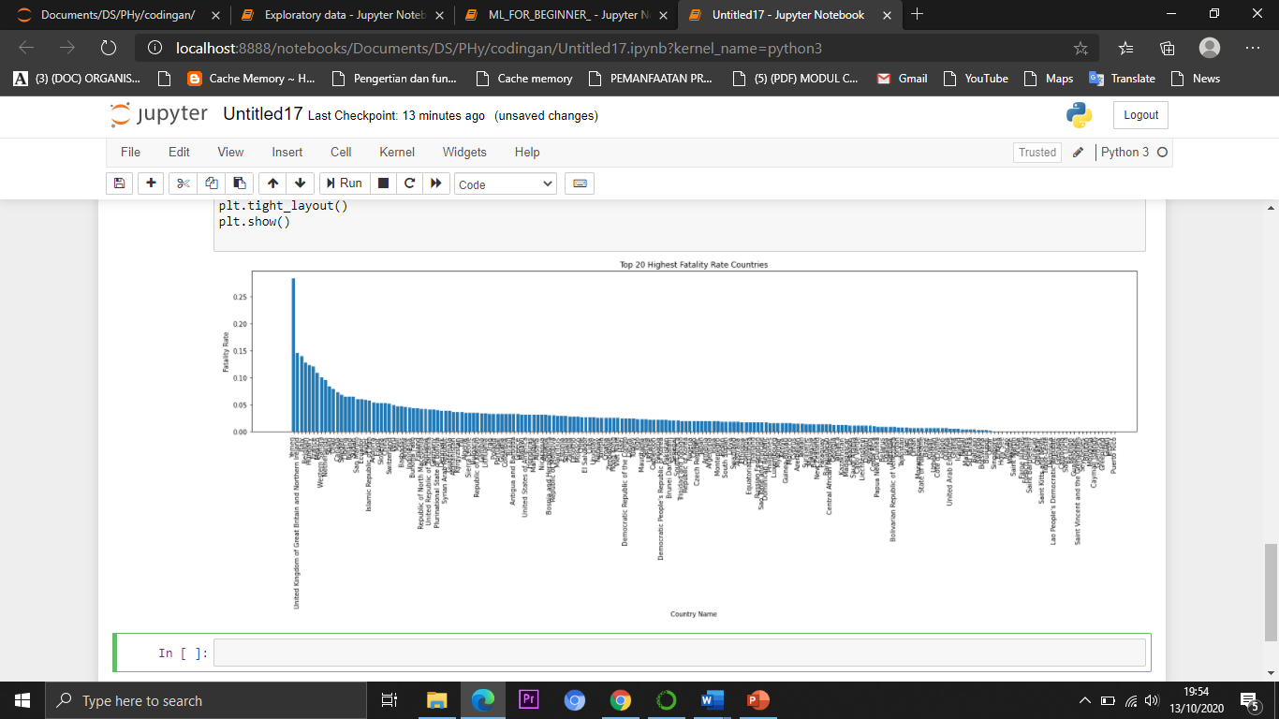
VISUALISASI DATA COVID SELURUH NEGARA

Slide 4
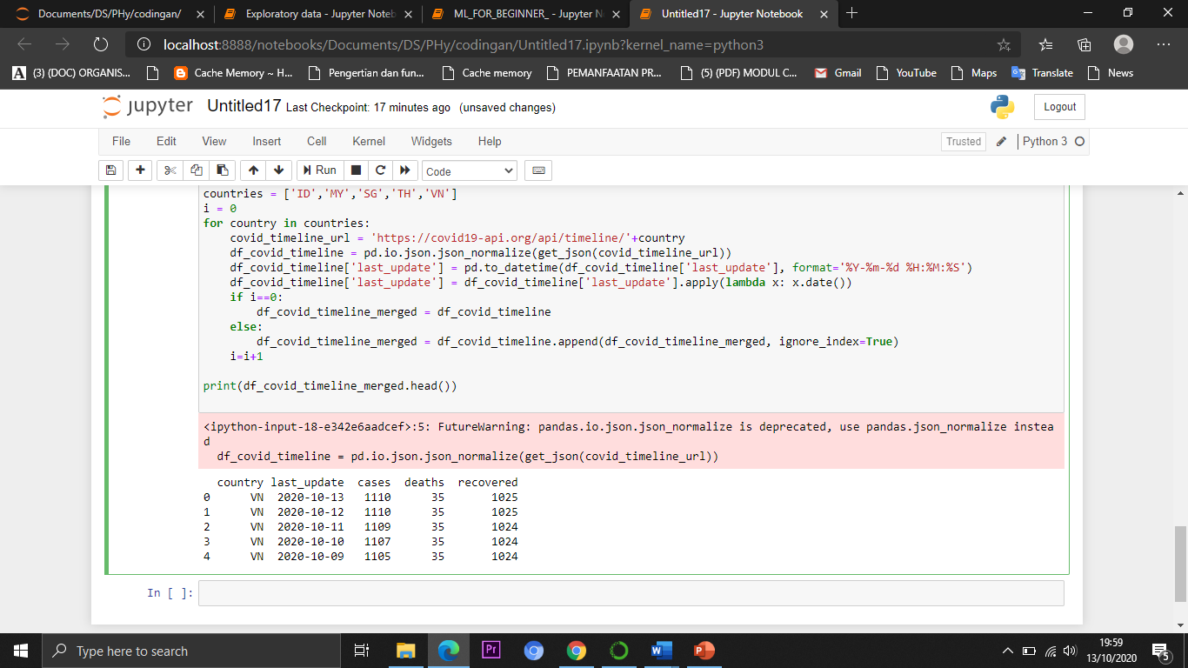
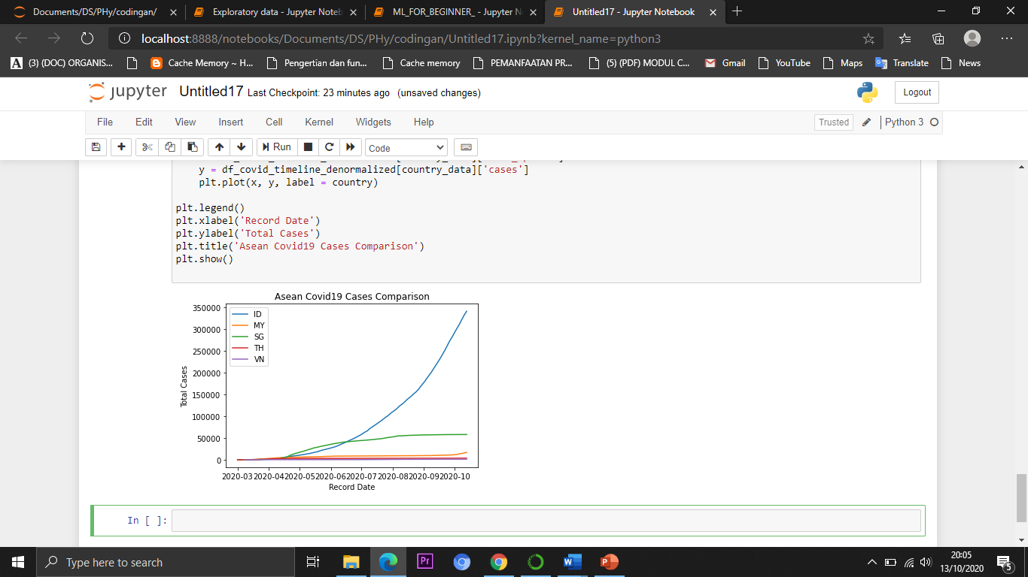
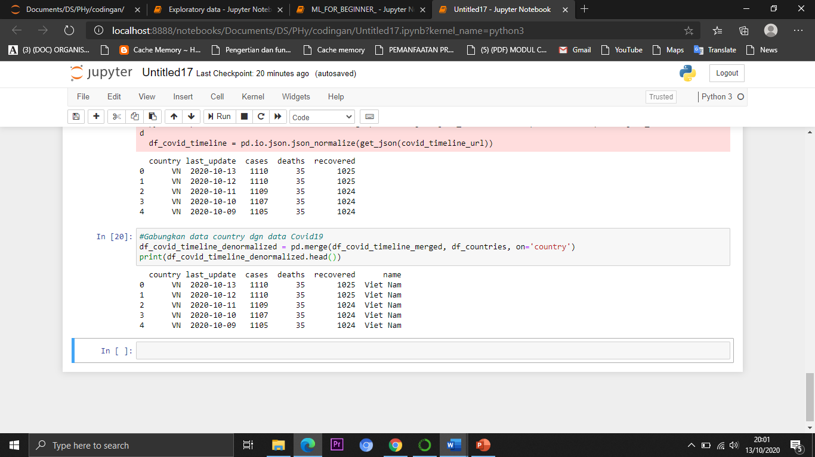
DATA COVID DI NEGARA ASEAN
Penggabungan Menampilkan 5 data teratas
Visualisasi Data
Menampilkan 5 data teratas yang telah digabungkan antara data Country dan Data Covid19

Slide 5
Thanks!

